Slide 1


软件实践项目展示
Software Practice Project Presentation
知识图谱构建B组

Slide 2
目 录
CONTENTS
效果展示
后端结构
前端设计
回顾与总结

Slide 3
效果展示
Result Show

Slide 4
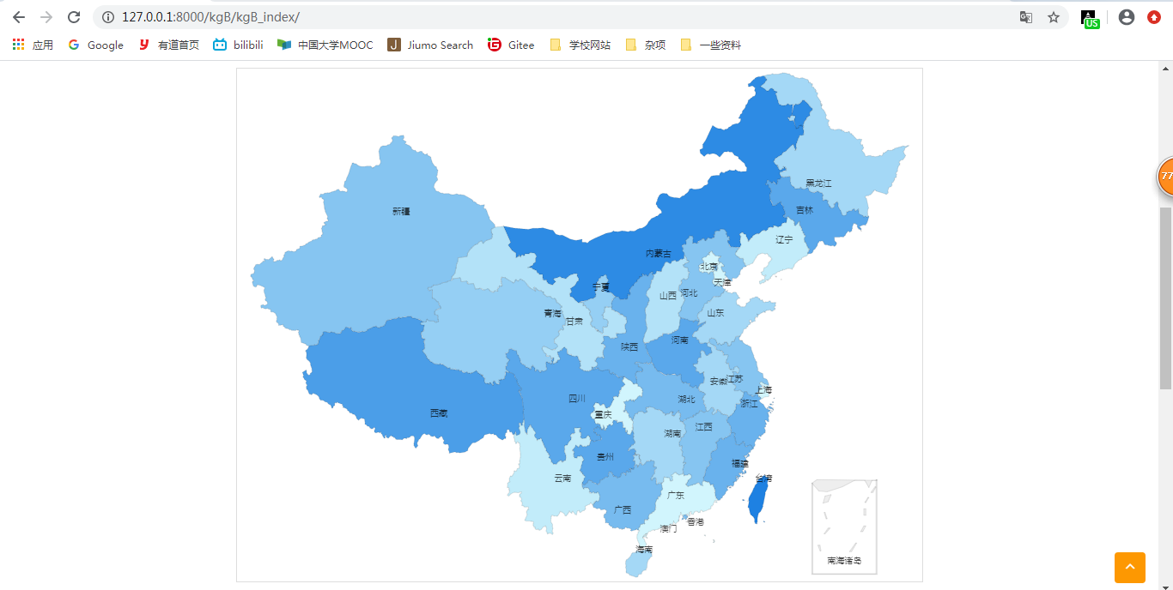

Slide 5
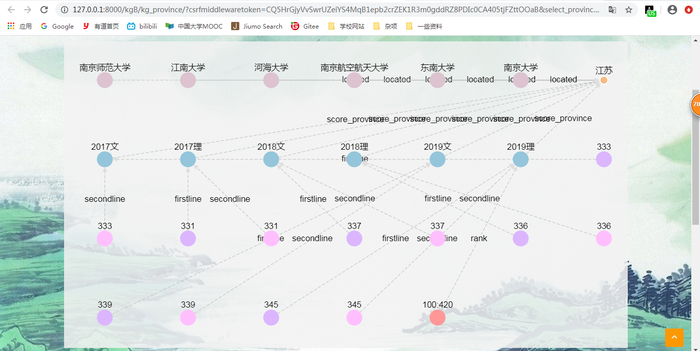

Slide 6
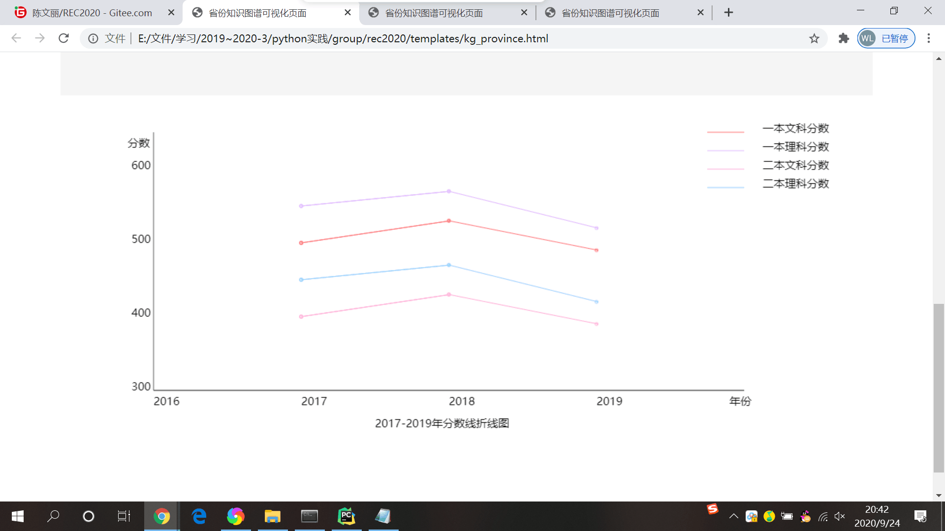

Slide 7
后端结构
Backend Structure

Slide 8
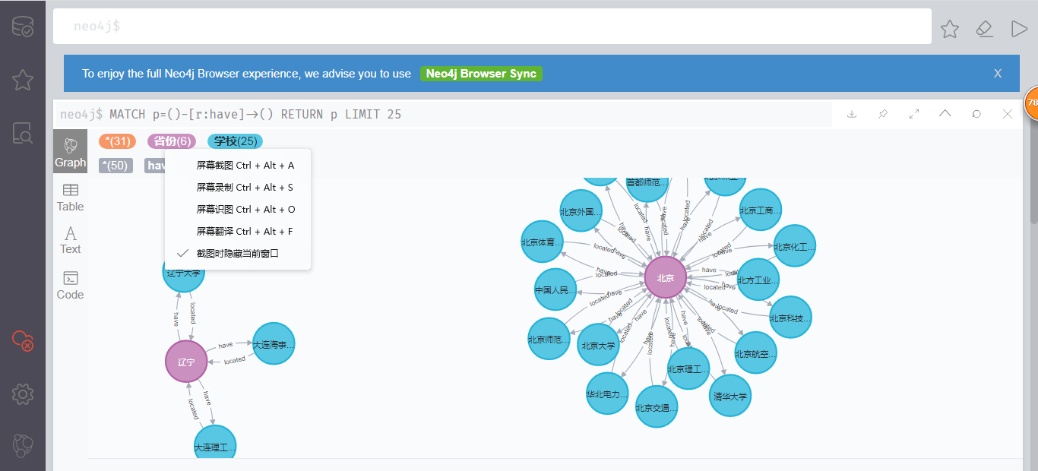

Slide 9
前端设计
Frontend Design

Slide 10
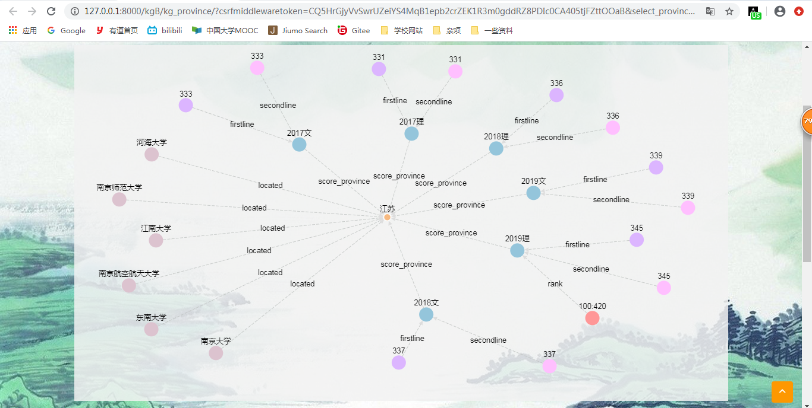

Slide 11
回顾与总结
Retrospection and Summary

Slide 12
Thanks for listening!

